Slide 1
LES CAS DIFFICILES

Slide 2
Cas clinique n°1

Slide 3
Mr R. M 67 ans
20/02/2024: Implantation d’un PM DR pour BAV III paroxystique sur Reveal implanté initialement pour bilan de syncope.
CH Auvergne
23/10/2024: Appel du médecin traitant: Syncope du patient dans la matinée
Pas de transmission depuis juin 2024, demande de transmission manuelle

Slide 4
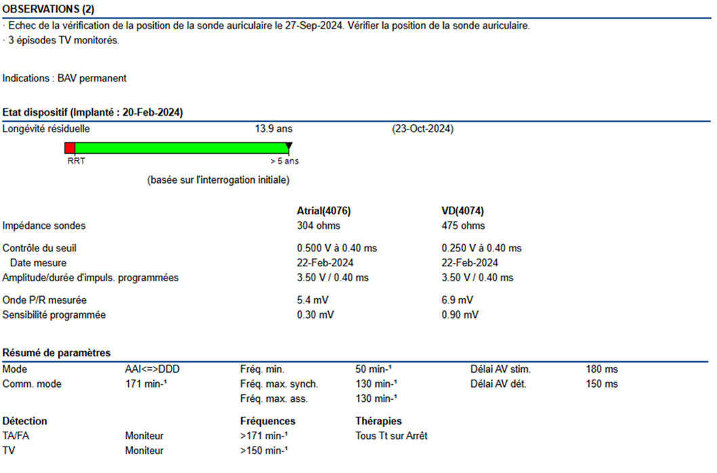
Rapport Quick look
EGM temps réel

Slide 5
Cardiac Compass
Tendances sondes

Slide 6
Liste des épisodes

Slide 7
Pas d’épisode sur la journée du 23/10/24
En revanche, épisodes nocturnes 25/07/24

Slide 9
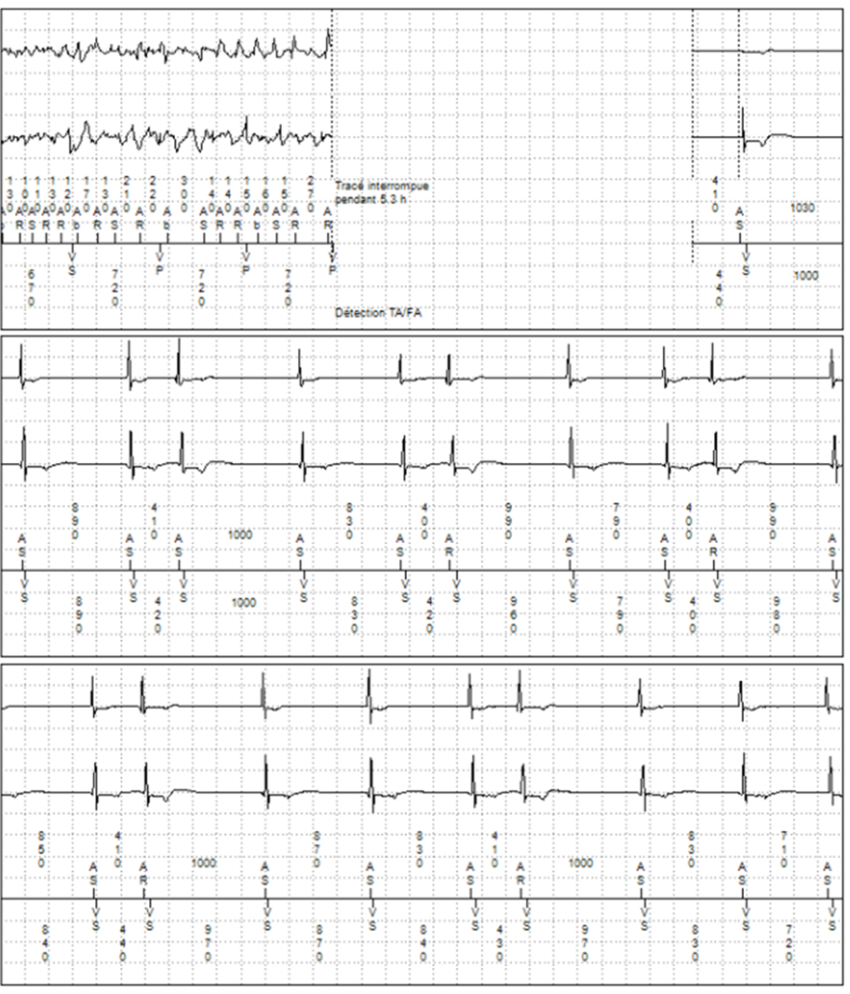

Slide 10
https://app.wooclap.com/events/QAXEZG/votes

Slide 11
Quelle est votre hypothèse concernant la syncope
de ce patient ?

Slide 12
Nos hypothèses:
Torsade de pointe / FV avec déplacement de la sonde OD dans le VD
Super Wolff
PDC VD parox
Déplacement de la sonde VD dans l’OD

Slide 13
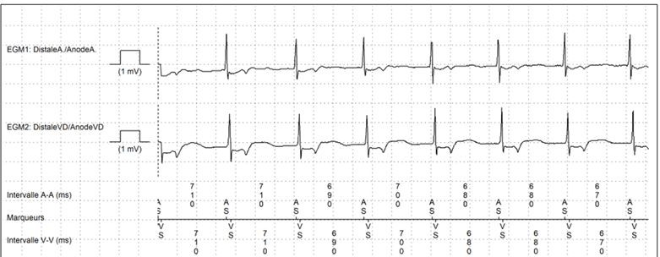
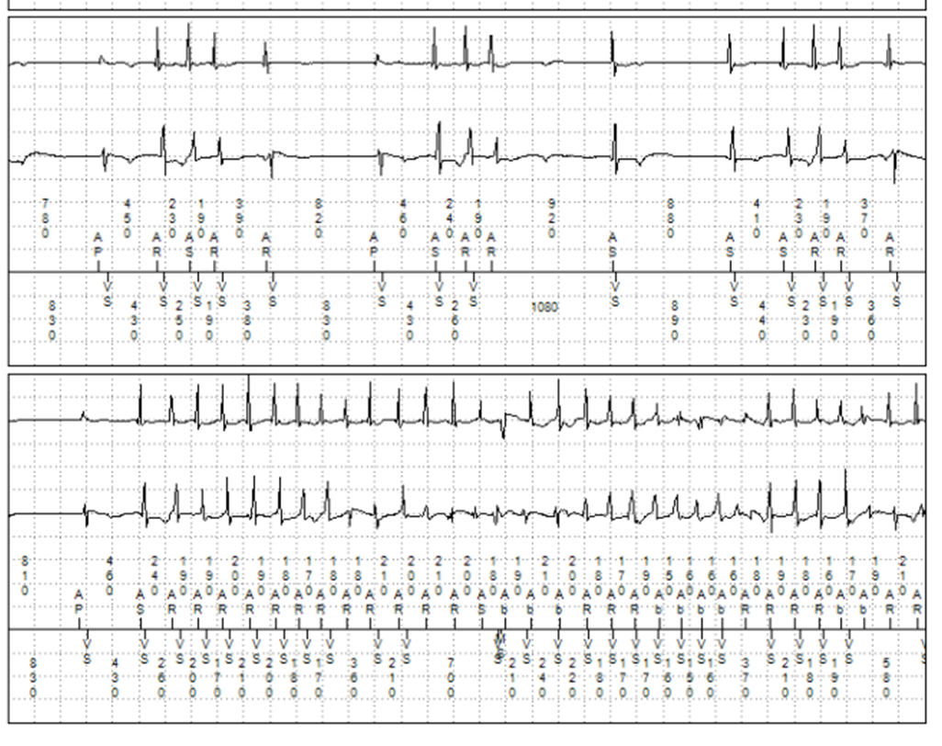
En Mars 2024: 1 mois post implantation, nous avions déjà suspecté une inversion de sonde (OD dans le VD?)

Slide 14
Conclusion
Patient hospitalisé le 23/10/2024 pour suspicion de déplacement de la sonde VD dans l’OD
Syncope sur passage en BAV III paroxystique probable
FA entendue par la sonde VD sur les épisodes

Slide 15
Cas clinique n°2

Slide 16
Mr. D. S 78 ans
7/11/2024: Implanté d’un PM DR avec EEP positive dans le cadre d’un bilan de syncope
CH Auvergne : pas d’infos sur les antécédents cardiaques du patient
Alerte du 7/03/2025: Echec seuil VD et FVE

Slide 21
Auriez-vous montré cette alerte à un cardiologue ?
Si oui, pourquoi?

Slide 22
Patient hospitalisé pour suspicion d’inversion des sondes Repris au bloc le 13/03/25
Conclusion
Alerte le 14/03/25

Slide 23
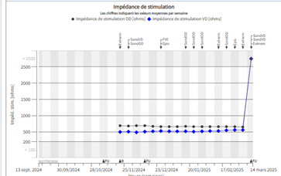
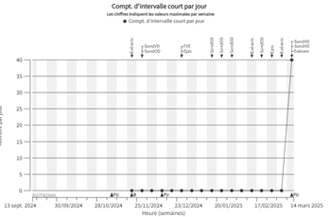

Slide 24
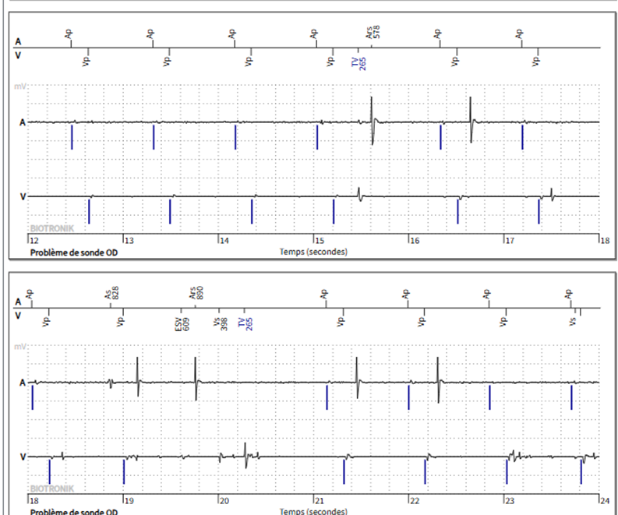

Slide 25
Quickcheck demandé

Slide 26
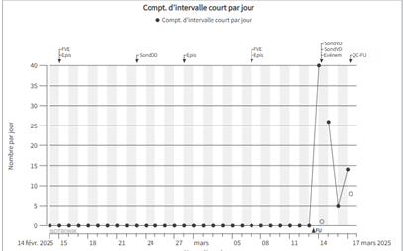
Transmission 3 jours plus tard..

Slide 28
Patient revu en CS le jour même: RAS
L’interrogation du PM a permis le retour à la normale des valeurs d’impédance
Explications Biotronik:
Lors de l’intervention les sondes OD et VD ont été déconnectées du boitier: deux alertes de sonde en BIPOLAIRE se sont déclenchés (impédance OD et VD hors normes > 2500 ohms). Comportement normal de la prothèse.
Le pacemaker a été reprogrammé en polarité de stimulation BIPOLAIRE et détection UNIPOLAIRE.
Suspicion que les impédances n’aient pas été remesurées post bloc donc le problème des sondes est resté actif dans la prothèse.
En télécardiologie, sur les Amvia, bien que le problème de sonde soit identifié, la prothèse reste sur l’anomalie initiale (ici l’impédance > 2500 ohms) sans la recalculer de nouveaux. D’où les valeurs >2500 ohms qui ont subsisté.
Un suivi en présentiel (avec changement de la polarité de détection par exemple + mesures des impédances OD et VD) a permis un retour à la normal des valeurs d’impédance.

Slide 29
Cas clinique n°3

Slide 30
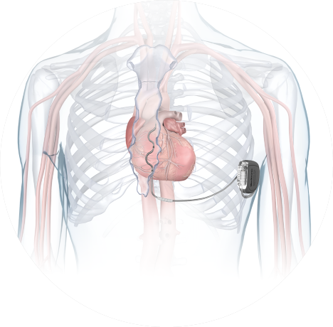
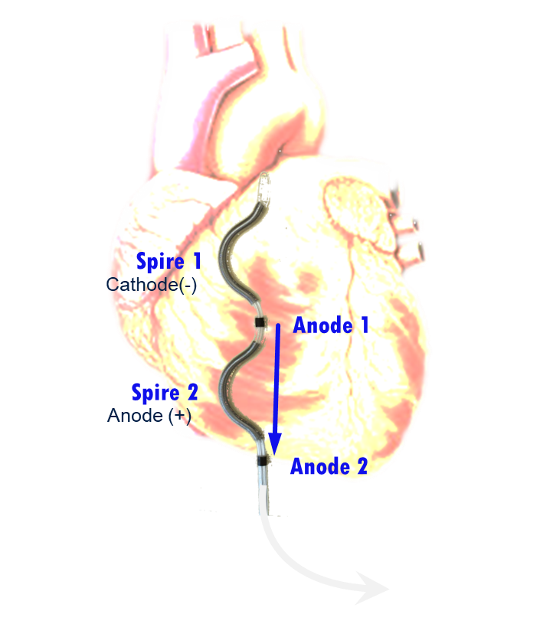
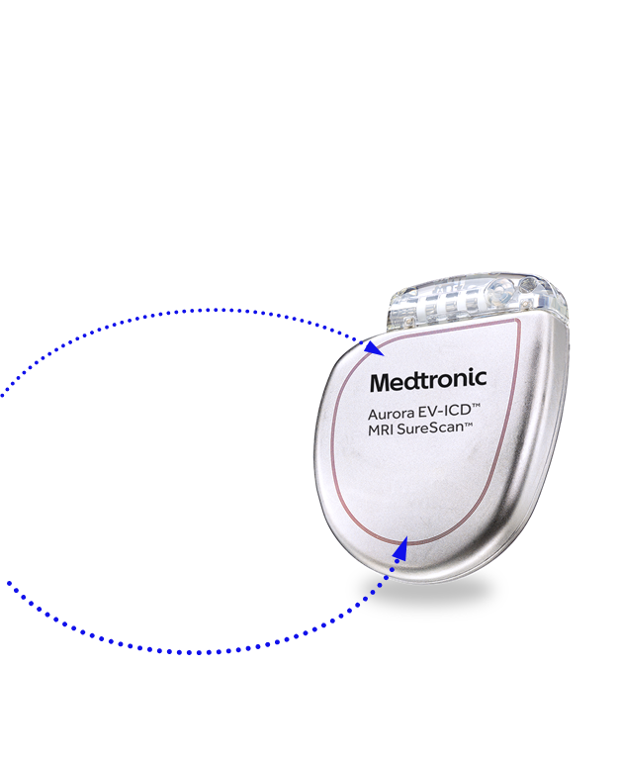
Mr R. A 32 ans
11/06/24: Implantation d’un DAI EV (Aurora) en prévention primaire d’une CMH avec critère de gravité rythmique
12/09/24: Appel du patient car a ressenti un CEI pendant une séance de musculation

Slide 31
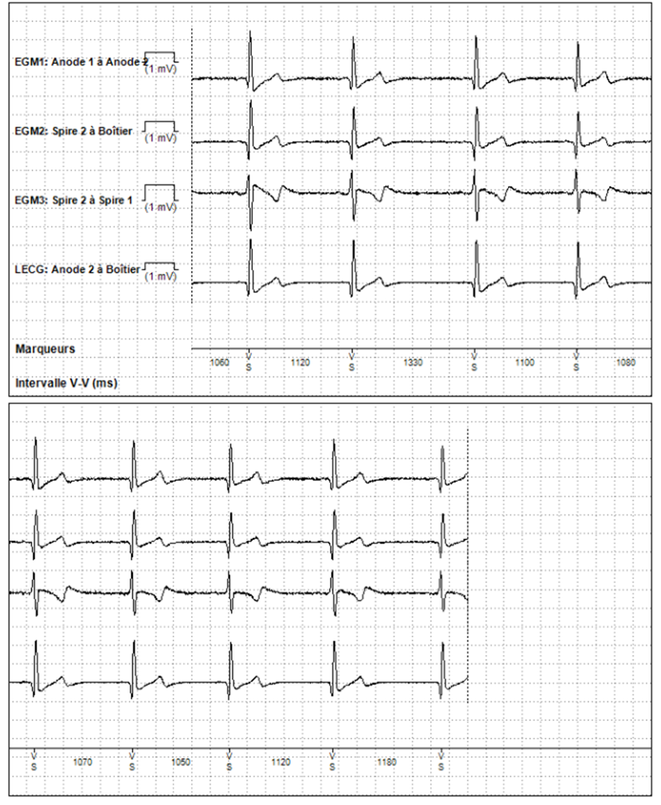

Slide 37
Patient convoqué le jour même en CS « CEI inapproprié sur surdétection de myopotentiels. Changement du vecteur de détection. Poursuite de la surveillance en télécardiologie. »

Slide 38
En août, alerte « d’avertissement de bruit »
Alerte montrée: Medtronic conseillait de revoir le patient en CS Consultation déjà programmée en octobre

Slide 40
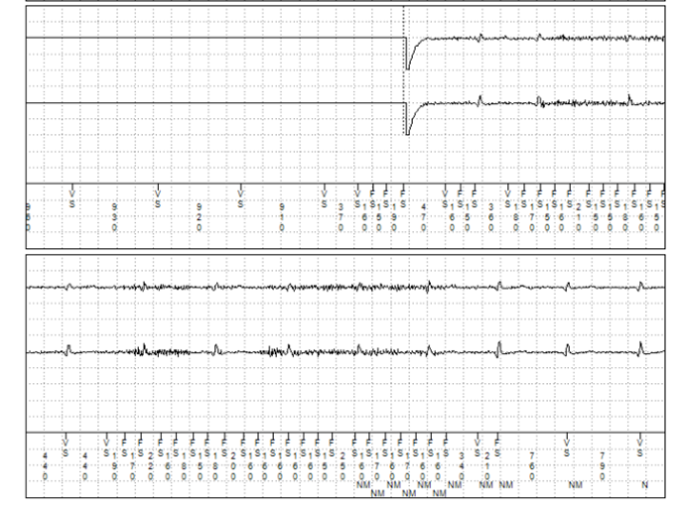

Slide 41
Cas clinique n°4

Slide 42
Mr. S. J-M 76 ans
2005: Implanté PM DR pour BAV de haut grade syncopal
2016: Changement de boitier en CH

Slide 43
Contexte
11/09/2023 Appel du patient pour étourdissements avec nécessité de s’allonger pendant 2 heures le 08/09/23. Transmission manuelle demandée: RAS, une TVNS de 17 secondes à 170 bpm le 07/09/23: Asymptomatique. CAT du cardiologue de laisser un commentaire à la CS du 05/10/2023
11/10/2023 Appel du patient pour vertiges et chute le 08/10/23 pendant 1h30. Transmission manuelle le lendemain: RAS, Sonde VD en fixe à 2V@0,4ms. VP 100%. Vu par cardiologue, pas de CAT. Consigne IDE: si récidive réaliser transmission manuelle au moment des symptômes
14/10/2023 Récidive syncope le 14/10/23 dans la soirée. PEC Urgences et transféré à l’USIC. Appel du Cardiologue du CH pour analyser la transmission.

Slide 48
EGMs identiques de 20h50 à 22h20

Slide 49
Qu’en pensez vous

Slide 50
Stimulations externes d’un défibrillateur externe CR d’hospitalisation « A l’arrivée dans notre service, le patient est sous scope à monitoring pour stimulation grâce aux patchs accolés sur le thorax en antérieur »

Slide 51
Fusion
Stim ext détectée
Stim ext non détectée

Slide 52
Echappements ventriculaires

Slide 53
Conclusion
Syncope sur pertes de capture VD paroxystiques / Elévation de seuil VD parox
Sonde VD fixe programmée en autoseuil

Slide 54
Merci pour votre attention..

